Slide 1
On dort au dortoir
La petite fabrique de grammaire
V. Ansart
St. Dégeorges
P. Sève
Notes:
DISTINGUER LES CLASSES GRAMMATICALES – distinguer noms et verbes
Est-ce que les noms se conjuguent ?
Certaines diapositives ont été dupliquées afin de scinder le commentaire du mode présentateur en deux parties lorsque le propos est long. Cela vous permettra de poursuivre vos explications de manière plus fluide.

Slide 2
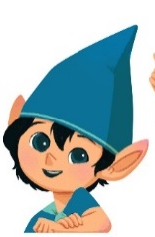
Marcheur, marchons, marchez, démarcher sont des mots de la même famille
Notes:
Phase 1 – Enrôlement
« Aristobule dit que marcheur, marchons, marchez, démarcher étaient tous des mots de la même famille. Qu’est-ce que vous en pensez ? »
Éléments de réponse probables :
Radical, terminaison, suffixe, conjugaison, famille de mots
Note les termes importants qui ressortent, sans commentaire.
Annoncer : « On va préciser toutes ces notions. »

Slide 3
mouchons | sème | chasse | marchons
dormons | marcheur | dormeur | semez
chasseur | mouchez | mouchoir | dortoir
semeur | dors | marche | chassez
Notes:
PHASE 2 – Classement - Distinguer formes nominales et formes verbales
Distribuer les étiquettes (Fiche photocopiable)
« Classez ces étiquettes. Essayez de trouver pourquoi vont ensemble les mots que vous classez ensemble. »
Réponses probables :
Hésitation entre deux classements possibles :
Classement A selon le début ou classement B selon la fin des mots.

Slide 4
 |  | march- | dorm- | chass- | mouch- | sem-
 |  | marcheur | dormeur | chasseur |  | semeur
 |  |  | dortoir |  | mouchoir
 |  |  | dormez | chassez | mouchez | semez
 |  | marchons | dormons |  | mouchons
Notes:
Demander : « Retrouvez dans ce tableau les deux façon de classer. Qu’est-ce qu’on retrouve dans les colonnes ? »
Réponse attendue :
Dans les colonnes, on retrouve le classement par le début des mots (classement A)
« Qu’est-ce qu’on retrouve dans les lignes ? »
Réponse attendue :
Dans les lignes, on retrouve le classement par la fin des mots (classement B)
Annoncer : « On va commencer à réfléchir ensemble à partir de ces mots-là. »
« Qu’est-ce que désignent les mots qui se terminent par –eur ?. »
Réponse attendue
Ça désigne les gens qui marchent, qui dorment, qui chassent… les gens qui font…

Slide 5
 |  | march- | dorm- | chass- | mouch- | sem-
 | –eur : des gens qui font | marcheur | dormeur | chasseur |  | semeur
 |  |  | dortoir |  | mouchoir
 |  |  | dormez | chassez | mouchez | semez
 |  | marchons | dormons |  | mouchons
Notes:
« Qu’est-ce que désignent les mots qui se terminent par –oir ?. »
Réponse attendue
Ça désigne les choses qui permettent de dormir, de se moucher…

Slide 6
 |  | march- | dorm- | chass- | mouch- | sem-
 | –eur : des gens qui font | marcheur | dormeur | chasseur |  | semeur
 | -oir : des choses pour faire |  | dortoir |  | mouchoir
 |  |  | dormez | chassez | mouchez | semez
 |  | marchons | dormons |  | mouchons
Notes:
« Qu’est-ce que c’est, les mots qui se terminent par –ez ?. »
Réponse attendue
C’est des verbes à la personne 5
« Qu’est-ce que c’est, les mots qui se terminent par –ons ?. »
Réponse attendue
C’est des verbes à la personne 4

Slide 7
 |  | march- | dorm- | chass- | mouch- | sem-
 | –eur : des gens qui font | marcheur | dormeur | chasseur |  | semeur
 | -oir : des choses pour faire |  | dortoir |  | mouchoir
 | des verbes à la P5 (vous) |  | dormez | chassez | mouchez | semez
 | des verbes à la P4 (nous) | marchons | dormons |  | mouchons
Notes:
« Qu’est-ce que j’ai mis dans les lignes en bas ? C’est quelle classe grammaticale ? Et dans les lignes en haut ? »
Réponse attendue :
En bas, ce sont des verbes. En haut ce sont des noms.

Slide 8
 |  | march- | dorm- | chass- | mouch- | sem-
N O M | –eur : des gens qui font | marcheur | dormeur | chasseur |  | semeur
 | -oir : des choses pour faire |  | dortoir |  | mouchoir
V E R B E | des verbes à la P5 (vous) |  | dormez | chassez | mouchez | semez
 | des verbes à la P4 (nous) | marchons | dormons |  | mouchons
Notes:
« Il reste des mots. À votre avis, où est-ce qu’on va mettre le mot sème ? Est-ce un nom ou est-ce un verbe ? Comment faire pour le savoir ? »
Réponse attendue :
C’est un verbe, parce qu’on peut dire « il sème » et qu’on ne peut pas dire « *un sème » ni « *une sème ».

Slide 9
 |  | march- | dorm- | chass- | mouch- | sem-
N O M | –eur : des gens qui font | marcheur | dormeur | chasseur |  | semeur
 | -oir : des choses pour faire |  | dortoir |  | mouchoir
V E R B E | des verbes à la P5 (vous) |  | dormez | chassez | mouchez | semez
 | des verbes à la P4 (nous) | marchons | dormons |  | mouchons
 | des verbes à la P3 (il ou elle) |  |  |  |  | sème
Notes:
« À votre avis, où est-ce qu’on va mettre le mot dors ? Est-ce un nom ou est-ce un verbe ? Comment faire pour le savoir ? »
Réponse attendue :
C’est un verbe, parce qu’on peut dire « je dors » et qu’on ne peut pas dire « *un dors » ni « *une dors ».

Slide 10
 |  | march- | dorm- | chass- | mouch- | sem-
N O M | –eur : des gens qui font | marcheur | dormeur | chasseur |  | semeur
 | -oir : des choses pour faire |  | dortoir |  | mouchoir
V E R B E | des verbes à la P5 (vous) |  | dormez | chassez | mouchez | semez
 | des verbes à la P4 (nous) | marchons | dormons |  | mouchons
 | des verbes à la P3 (il ou elle) |  |  |  |  | sème
 | des verbes à la P1 (je) ou P2 (tu) |  | dors
Notes:
« À votre avis, où est-ce qu’on va mettre le mot chasse ? Est-ce un nom ou est-ce un verbe ? Comment faire pour le savoir ? »
Réponse attendue :
une chasse – la chasse
il ou elle chasse
Les deux sont possibles : c'est parfois un nom (la chasse au sanglier ou la chasse d'eau) et parfois un verbe. Ça dépend de la phrase.
« Il faut donc le mettre deux fois dans le tableau et ajouter une ligne pour le cas où c'est un nom. »
« Et le mot marche ? Où est-ce qu’on va le mettre ? »
Réponse attendue :
C’est la même chose. Les deux sont possibles : c'est parfois un nom (la marche pour aller jusqu’à la maison ou une marche d’escalier) et parfois un verbe. Ça dépend de la phrase.

Slide 11
 |  | march- | dorm- | chass- | mouch- | sem-
N O M | –eur : des gens qui font | marcheur | dormeur | chasseur |  | semeur
 | -oir : des choses pour faire |  | dortoir |  | mouchoir
 | -e : ce qu'on fait | marche |  | chasse
V E R B E | des verbes à la P5 (vous) |  | dormez | chassez | mouchez | semez
 | des verbes à la P4 (nous) | marchons | dormons |  | mouchons
 | des verbes à la P3 (il ou elle) | marche |  | chasse |  | sème
 | des verbes à la P1 (je) ou P2 (tu) |  | dors
Notes:
PHASE 3 – Complètement – Constater qu’une même suite de lettres peut appartenir à deux mots qui n’ont rien d’autre de commun
Distribuer le tableau (fichier photocopiable) et donner la consigne : « Complétez les cases vides quand c’est possible. »
Animer une discussion collective au moment où les élèves prennent en compte les deux problèmes que pose la consigne :
- il faut dédoubler la ligne des « verbes aux personnes 1 ou 2 (je ou tu) » parce que tous les verbes ne se comportent pas de la même manière
- la case définie par colonne : racine mouch- ; ligne : nom en -e…
On peut être tenté d’y inscrire le mot mouche, mais une mouche n'a pas grand rapport avec le verbe moucher…

Slide 12
 |  | march- | dorm- | chass- | mouch- | sem-
N O M | –eur : des gens qui font | marcheur | dormeur | chasseur |  | semeur
 | -oir : des choses pour faire |  | dortoir |  | mouchoir
 | -e : ce qu'on fait | marche |  | chasse
V E R B E | des verbes à la P5 (vous) |  | dormez | chassez | mouchez | semez
 | des verbes à la P4 (nous) | marchons | dormons |  | mouchons
 | des verbes à la P3 (il ou elle) | marche |  | chasse |  | sème
 | des verbes à la P1 (je) ou P2 (tu) |  | dors
Notes:
Expliquer : « Le mot une mouche appartient à une autre famille de mots (celle de moucheron, moustique…). Ici, dans ce travail, pour aller avec moucher, le mot mouche ne peut être que le verbe.
Il y a d’autres cas de ‘rencontre’ entre des mots qui n’ont rien à voir ensemble, qui sont de deux familles de mots différentes mais qui ont les mêmes lettres. Par exemple : savons (des savons / nous savons) »

Slide 13
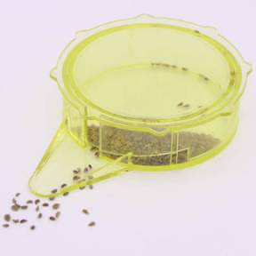
Notes:
Expliquer : « Un semoir, c’est un petit outil qui permet de semer plus facilement de petites graines. »

Slide 14
 |  | march- | dorm- | chass- | mouch- | sem-
N O M | –eur : des gens qui font | marcheur | dormeur | chasseur | X | semeur
 | -oir : des choses pour faire | X | dortoir | X | mouchoir | semoir
 | -e : ce qu'on fait | marche | X | chasse | X | X
V E R B E | des verbes à la P5 (vous) | marchez | dormez | chassez | mouchez | semez
 | des verbes à la P4 (nous) | marchons | dormons | chassons | mouchons | semons
 | des verbes à la P3 (il ou elle) | marche | dort | chasse | mouche | sème
 | des verbes à la P2 (tu) | marches | dors | chasses | mouches | sèmes
 | des verbes à la P1 (je) | marche | dors | chasse | mouche | sème
Notes:
[Affichage du tableau final attendu]

Slide 15
 |  | march- | dorm- | chass- | mouch- | sem-
N O M | –eur : des gens qui font | marcheur | dormeur | chasseur | X | semeur
 | -oir : des choses pour faire | X | dortoir | X | mouchoir | semoir
 | -e : ce qu'on fait | marche | X | chasse | X | X
 |  | march- | dorm- | chass- | mouch- | sem-
V E R B E | des verbes à la P5 (vous) | marchez | dormez | chassez | mouchez | semez
 | des verbes à la P4 (nous) | marchons | dormons | chassons | mouchons | semons
 | des verbes à la P3 (il ou elle) | marche | dort | chasse | mouche | sème
 | des verbes à la P2 (tu) | marches | dors | chasses | mouches | sèmes
 | des verbes à la P1 (je) | marche | dors | chasse | mouche | sème
Notes:
« Qu’est-ce qui est pareil dans les deux morceaux du tableau que je viens de séparer ? »
Réponse attendue :
Il y a plusieurs mots qui ont le même radical pour une colonne. C’est des mots de la même famille.
À la fin, on ajoute des lettres.
« Qu’est-ce qu’il y a de différent entre les deux morceaux du tableau ? »
Réponse attendue :
On peut remplir toutes les cases pour les verbes. Les verbes se conjuguent avec toutes les personnes et pas les noms.
Pour les noms, on ne peut pas toujours remplir toutes les cases, et ce ne sont pas toujours les cases des mêmes lignes qu’on peut remplir. On ne peut pas savoir par avance si, par exemple, un nom avec -e, avec -oir ou avec -eur existe ou non.

Slide 16
 |  | march- | dorm- | chass- | mouch- | sem-
N O M | –eur : des gens qui font | marcheur | dormeur | chasseur | X | semeur
 | -oir : des choses pour faire | X | dortoir | X | mouchoir | semoir
 | -e : ce qu'on fait | marche | X | chasse | X | X
 |  | march- | dorm- | chass- | mouch- | sem-
V E R B E | des verbes à la P5 (vous) | marchez | dormez | chassez | mouchez | semez
 | des verbes à la P4 (nous) | marchons | dormons | chassons | mouchons | semons
 | des verbes à la P3 (il ou elle) | marche | dort | chasse | mouche | sème
 | des verbes à la P2 (tu) | marches | dors | chasses | mouches | sèmes
 | des verbes à la P1 (je) | marche | dors | chasse | mouche | sème
Notes:
Préciser : « Pour les noms, les lettres qui sont après le radical sont des ‘suffixes’ (on peut d’ailleurs trouver des lettres devant les noms, des préfixes, par exemple : démarche ou devant les verbes, par exemple : pourchasser). Ce sont des noms différents, certains sont masculins (marcheur), d’autres féminins (marche)
Pour les verbes, ici, ce sont des marques de la personne, elles sont toujours uniquement à la fin des mots. Ça fait différentes formes du verbe. Mais c’est un seul verbe, un seul mot. Ce mot fait aussi partie de la famille de mots. »

Slide 17
Marcheur, marchons, marchez, démarcher sont des mots de la même famille
Notes:
Revenir à la proposition d’Aristobule au début de la séance : « Aristobule dit que marcheur, marchons, marchez, démarcher étaient tous des mots de la même famille. Qu’est-ce que vous en pensez maintenant ? »
Réponse attendue :
Aristobule a presque raison. Mais il n’a pas bien conscience que marchons et marchez sont des formes différentes du même verbe marcher.
C’est le nom marcheur et les deux verbes marcher et démarcher qui sont de la même famille de mots.

Slide 18

Notes:
Reformuler avec les élèves ce qu’on a appris.
Les verbes appartiennent à une famille de mots
Avec les verbes, on peut créer toutes les formes qui vont avec les pronoms de conjugaison ; avec les familles de mots toutes les formes n'existent pas toujours.
La conjugaison d’un verbe, c’est toutes les formes que le verbe peut prendre. C’est toujours le même mot, il est conjugué à des personnes différentes. Les conjugaisons des verbes se ressemblent (c’est presque toujours les mêmes marques).
Une famille de mots, c’est plusieurs mots qui ont un même radical et qui ont des sens comparable. Les familles de mots ne se ressemblent pas toujours : certaines ont beaucoup de mots, d’autres non ; certaines utilisent des suffixes que d’autres n’utilisent pas.

Slide 19
Distinguer les noms et les verbes
2 noms d’une même famille de mots 1 verbe de la même famille de mots
un dorm-eur je dor-s
un dort-oir tu dor-s
il / elle dor-t
nous dorm-ons
vous dorm-ez
ils / elles dorm-ent
suffixe
marque de la personne
Notes:
Distribuer la trace écrite à compléter et à mettre en couleur
« Avec votre crayon bleu, entourez les suffixes et les marques de la personne. Ajoutez dans les bulles ‘suffixe’ ou ‘marque de la personne’ »

Slide 20
As-tu bien compris ?

Slide 21
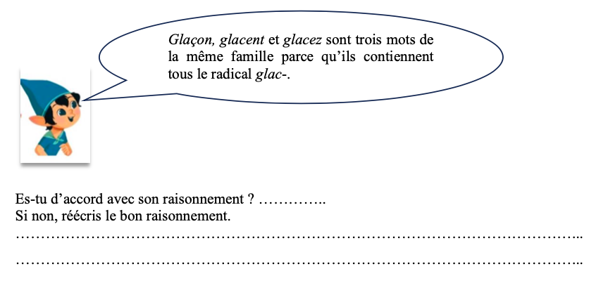

Slide 22
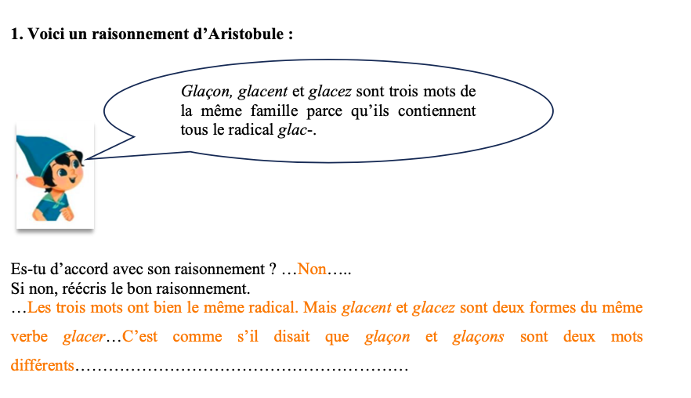
Notes:
Aristobule a raison, glaçon, glacent et glacez contiennent tous le radical glac-. Là où il se trompe, c’est que glacent et glacez sont deux formes verbales du même verbe glacer, conjugué à la P6 et à la P5. Et glaçon et glacer sont deux mots de la même famille parce qu’ils contiennent tous les deux le radical glac- et qu’ils ont des sens comparables.

Slide 23
2. a. Donne des mots de la même famille que plonger.
……………………………………………………………………………………
b. Donne différentes formes verbales du verbe plonger.
……………………………………………………………………………………

Slide 24
2. a. Donne des mots de la même famille que plonger.
……………plongeoir, plongeur, plongeon………………………
b. Donne différentes formes verbales du verbe plonger.
…………plonge, plonges, plongeons, plongez, plongent………………………
Notes:
Ne pas oublier le –e- après le –g- !

Slide 25
3. a. Que peux-tu dire de ces mots ?
enfermer, fermoir, fermons, fermeture, fermerez, refermer
………………………………………………………………………………………
………………………………………………………………………………………
b. Combien y a-t-il de mots de la même famille dans cette liste ?
………………………………………………………………………………………

Slide 26
3. a. Que peux-tu dire de ces mots ?
enfermer, fermoir, fermons, fermeture, fermerez, refermer
………Fermons et fermerez sont deux formes verbales du verbe fermer. …………
enfermer, fermoir, fermeture et refermer sont quatre mots de la même famille que fermer
b. Combien y a-t-il de mots de la même famille dans cette liste ?
Il y a cinq mots de la même famille : enfermer, fermoir, fermeture, refermer et fermer (fermons et fermerez).

Slide 27
4. Entoure en bleu les marques de personne et en vert les suffixes dans les mots suivants.
voleur, volent, arrosoir, arrosage, arrosons, arroseur, grosseur, grossissez, grossiste

Slide 28
4. Entoure en bleu les marques de personne et en vert les suffixes dans les mots suivants.
voleur, volent, arrosoir, arrosage, arrosons, arroseur, grosseur, grossissez, grossiste

Slide 29
5. Voici cinq mots. Trouve leur classe grammaticale, explique comment tu as fait pour le savoir.
jetons : ……………………………………………………………………………
fait : …………………………………………………………………………………
lit : ……………………………………………………………………………………
sort : …………………………………………………………………………………
livre : …………………………………………………………………………………

Slide 30
5. Voici cinq mots. Trouve leur classe grammaticale, explique comment tu as fait pour le savoir.
jetons : c’est un…nom (les jetons du jeu)…ou un verbe (nous jetons la poubelle)
fait : c’est un…nom (un fait de guerre)……… ou un verbe (il fait des truffes) ……
lit : c’est un…nom (le lit de ma chambre)…ou un verbe (elle lit un livre)
sort : c’est un…nom (jeter un sort)……ou un verbe (il sort de la maison)………
livre : c’est un……nom (mon livre)……ou un verbe (il livre la pizza)……………
Notes:
Les justifications peuvent être diverses, elles devraient toutes s’adosser à un exemple.

Slide 31
6. Dictée
Notes:
Une famille de chats habite dans ma jolie chambre toujours sombre.
Points à privilégier dans la réflexion commune :
- accord dans le GN (D/A/N, locution déterminative – nom collectif)
- accord S/V (complément du nom rupteur S/V)
- -m- devant -m-, -b-, -p-

Slide 32
6. Dictée
Une famille de chats habite dans ma jolie chambre toujours sombre.
Notes:
Une famille de chats habite dans ma jolie chambre toujours sombre.
Points à privilégier dans la réflexion commune :
- accord dans le GN (D/A/N, locution déterminative – nom collectif)
- accord S/V (complément du nom rupteur S/V)
- -m- devant -m-, -b-, -p-

